Slide 1
Data Structure design
동물병원 search program
14학번 최영재
Made in 최영재 , 2018. 9.08

Slide 2
목차
계 기
/ 01
목표
/ 02
DATA SET
/ 03
ADD PROGRAM
/ 04
Q & A
/ 05
Made in 최영재 , 2018. 9.08

Slide 3
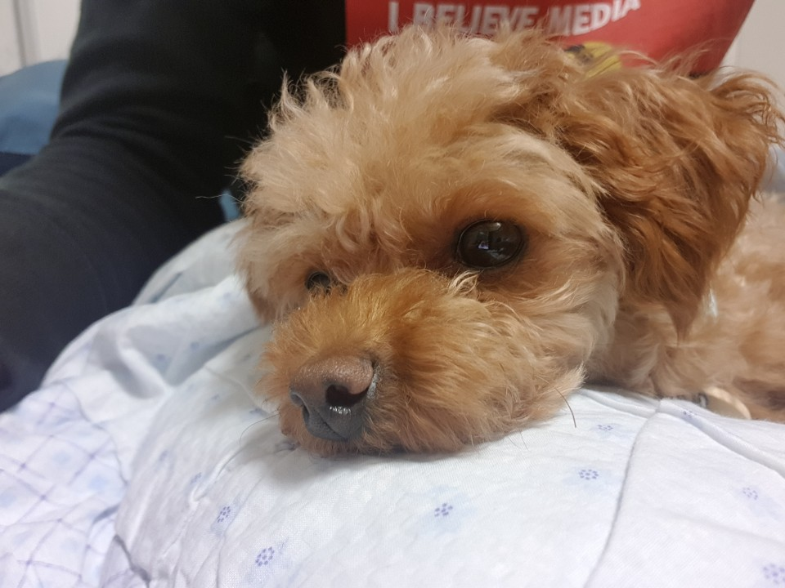
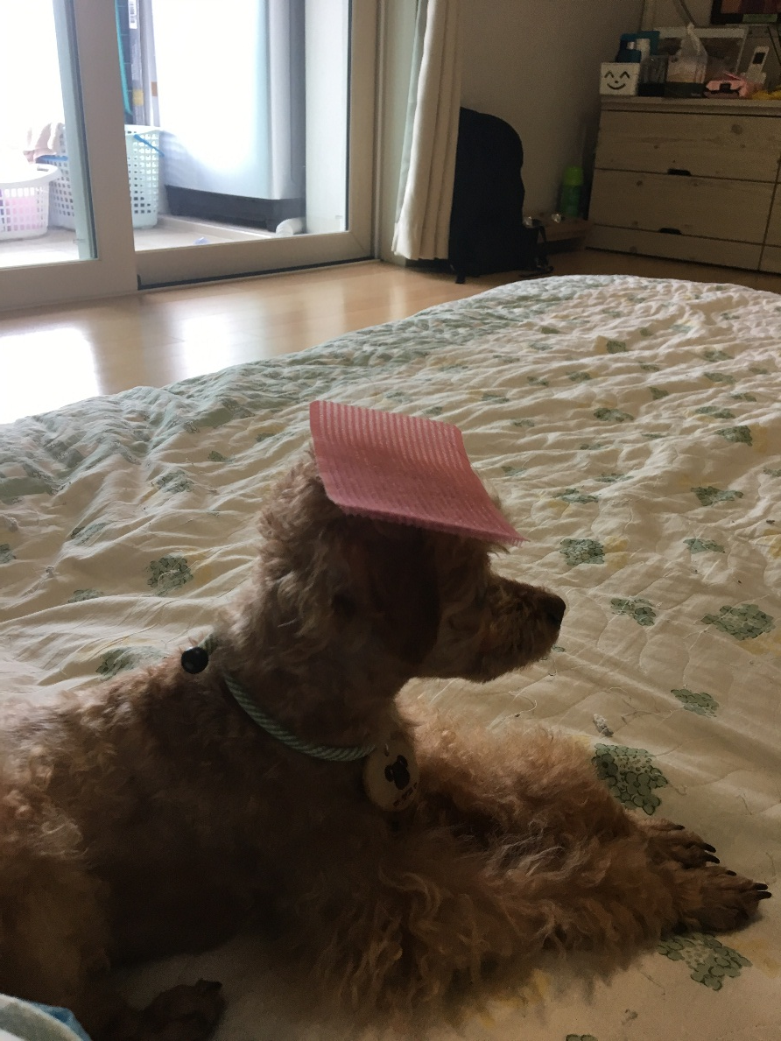
.
01. 프로그램을 만들게 된 계기
Made in 최영재 , 2018. 09.08

Slide 4




search
compare
Go to
Made in YPTLAB , 2018. 09.08

Slide 5
.
02. 프로그램 설명
동물병원에도 구분이있다?
1차동물병원
기본적인 병, 예방접종, 간단한 물리치료 등등 사람으로 따졌을 때, 로컬병원(동네병원)이라고 볼 수 있다.
2차 동물병원
x-ray는 물론이고, CT, MRI 등 전문적인 의료장비를 가지고, 진료 및 중환수수술을 진행 할 수 있는 병원
대학부속병원(annex animal hospital), 의료센터, 전문 의료센터 등등 이있다.
Made in 최영재 , 2018. 09.08

Slide 6
.
02. 프로그램 설명
2차
병원2
2차
병원1
2차
병원5
2차
병원3
2차
병원4
Made in 최영재 , 2018. 09.08

Slide 7
.
02. 프로그램 설명
2차
병원2
2차
병원1
2차
병원5
2차
병원3
2차
병원4
Made in 최영재 , 2018. 09.08

Slide 8
.
02. 프로그램 설명
1차
병원1
1차
병원1
3
1차
병원1
1차
병원1
ME
1
1차
병원1
2
1차
병원1
Made in 최영재 , 2018. 09.08

Slide 9
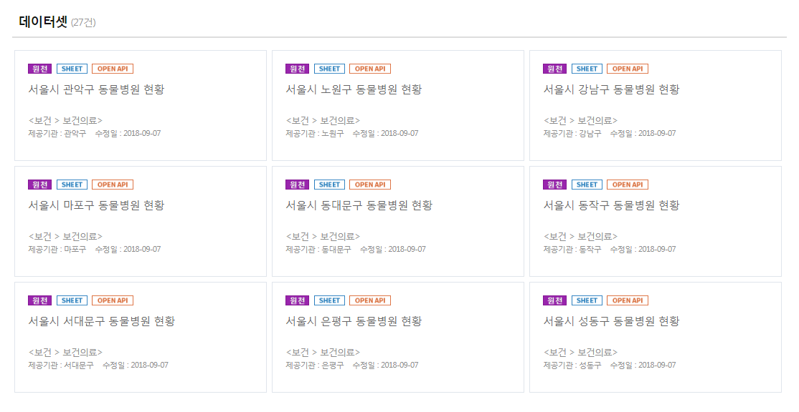
.
03. DATA SET
서울시 동물 병원의 정보 서울 열린공공광장에있는 open API나 excel을 참고
https://data.seoul.go.kr/search/newSearch.jsp
Made in 최영재 , 2018. 09.08

Slide 10
.
05. ADD PROGRAM
실시간 교통량 API를 이용하여, 가장 빠르게 갈 수 있는 병원의 위치를 출력하는 프로그램 구현해보고 싶다.
Made in 최영재 , 2018. 09.08

Slide 11

Q & A
B
Made in 최영재 , 2018. 09.08

Slide 12
THANK YOU
Made in 최영재 , 2018. 09.08

